Slide 1
Die Stadt und die Welt als Bühne
Ein Beitrag zu Alfons Knauths 75. Geburtstag am 09.02. 2016
09.02.1941 in Brühl bei Köln geboren
Ab 03 / 2005 in Pension, aber immer noch (weltweit) aktiv und nicht nur mit Dichtung und Dichtern ringend
Zur Biobibliographie siehe http://homepage.rub.de/alfons.knauth/

Slide 2
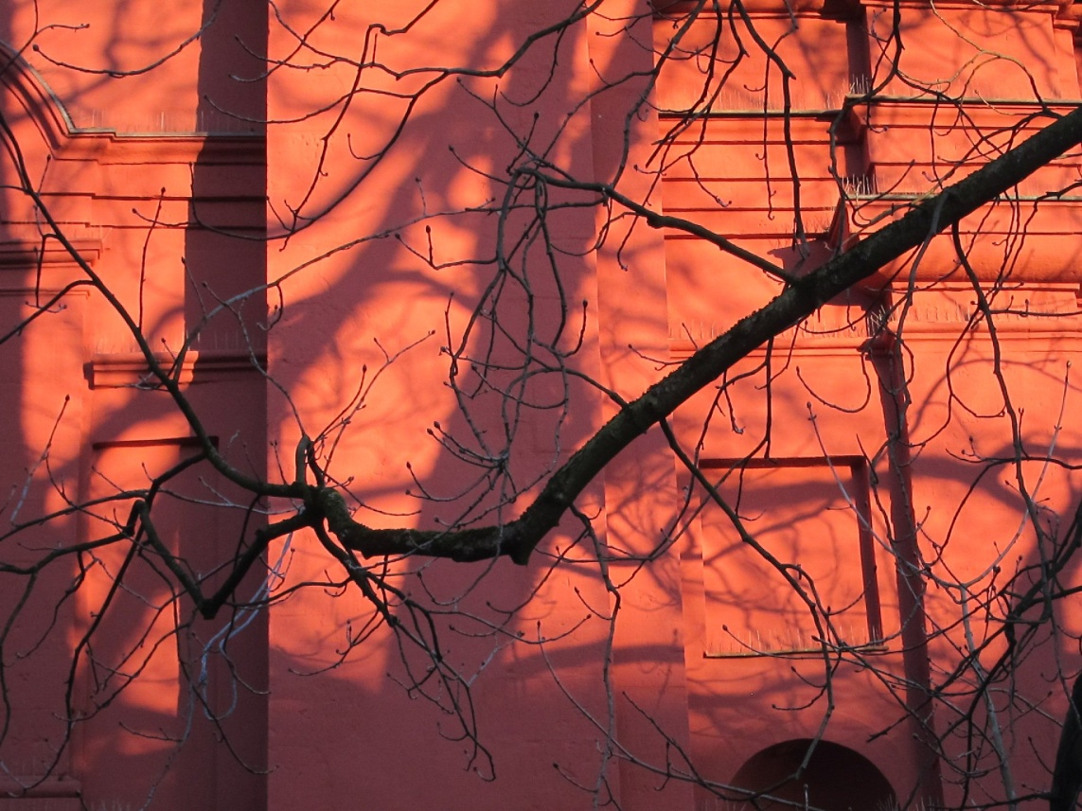
Die Stadt und die Welt als Bühne
Abendliches Schattenspiel auf einer Freiburger Hauswand

Slide 3
Die Stadt und die Welt als Bühne
Auftritt eines Weltenbürgers in einer rheinischen Kleinstadt mitten im Krieg – Max Ernst ist weit weg, hat viel Sand um sich herum zum Spielen, unser Geburtstagskind dagegen muss sich durchbeißen, bekommt aber von den historischen Schattenspielen nur im Unter-bewusstsein mit. Der Weg in die große weite Welt geht über viele Etappen und ist im besten Sinn universal und „katholisch“, also alles umfassend, nämlich Sprachen und Kulturen unterschiedlicher Zeitalter und Weltregionen einschließend oder zumindest berührend – der im Aristotelischen Sinne Gebildete beginnt wie jeder Mensch mit Lallen und Brabbeln, bevor er sich der Globoglossolalie verschreibt; er lebt in seiner Zeit und zugleich im Spiegel von 2-3 Jahrtausenden. So gesehen wird vieles, was derzeit hysterisch beschrien wird, im Gespräch in größere Zusammenhänge eingeordnet und damit relativiert. Auch entwertet?

Slide 4
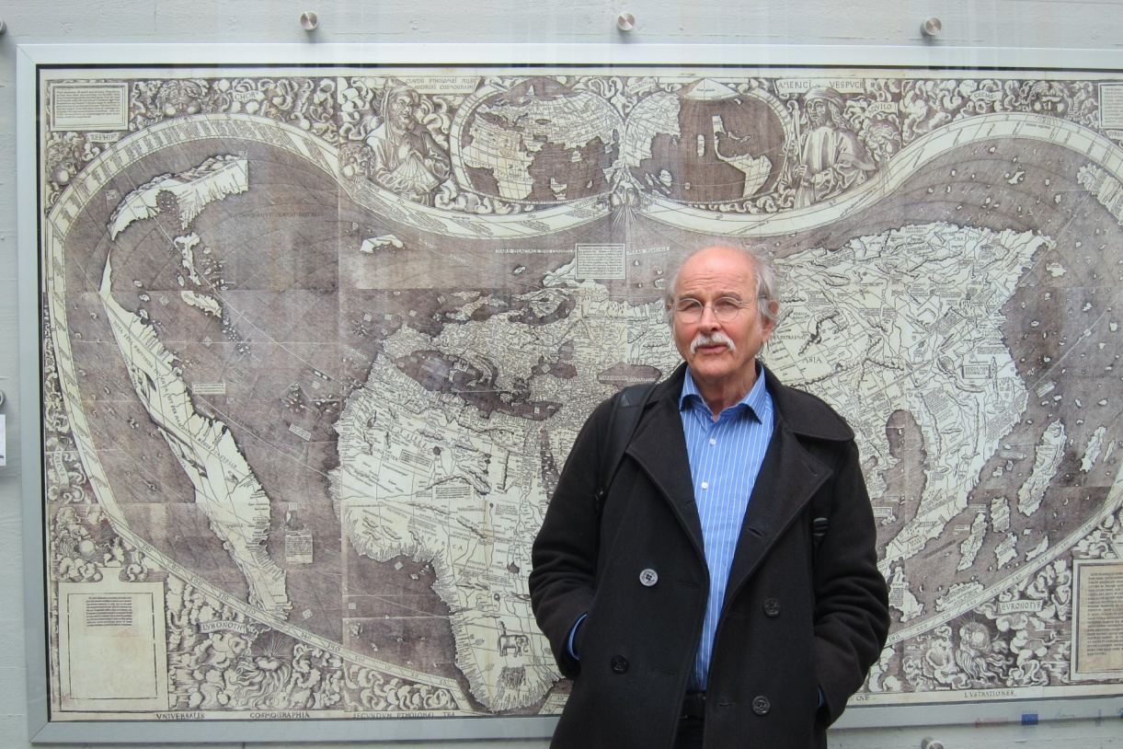
Die Stadt und die Welt als Bühne
Alfons Knauth vor einer Weltkarte in Freiburg

Slide 5
Die Stadt und die Welt als Bühne
Lassen wir 3 junge internationale Hasen auftreten und dem Jubilar die Werte der Jugend verkünden nach dem klassischen Ethik-Text von Samuel Ullman, einem Deutsch-Amerikaner.
Natürlich spricht jeder Hase seine Sprache, aber sie haben gut geübt und verkünden ihre Botschaft auf Englisch, Französisch und Deutsch in einem Art Sprechgesang, eine frühe Form des Raps.

Slide 6
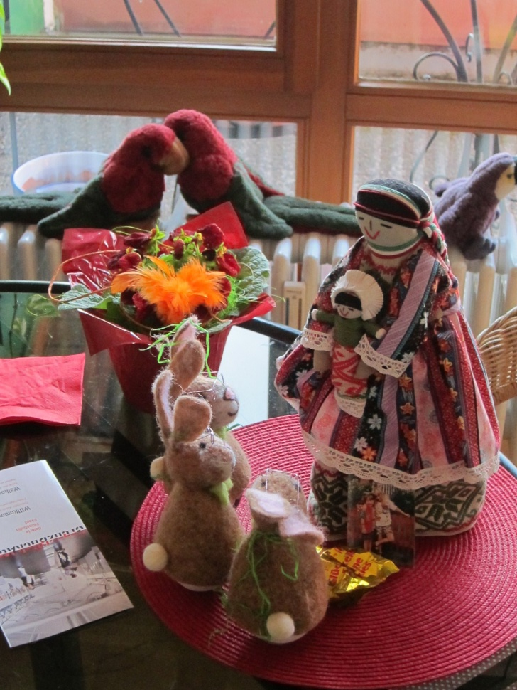
Die Stadt und die Welt als Bühne
Drei Hasen mit Alfons-Brille verkünden der mexikanischen Madonna die Werte der Jugend

Slide 7
Die Stadt und die Welt als Bühne
Jugend von Samuel Ulman
Jugend ist kein Lebensabschnitt, es ist eine Geisteshaltung; es ist keine Frage von rosigen Wangen, roten Lippen und biegsamen Knien es ist eine Frage des Willens, der Vorstellungskraft, der Gefühlskraft; es ist die Frische der tiefen Quellen des Lebens. Jugend meint eine Vorherrschaft des Mutes über die Schüchternheit, der Abenteuerlust über die Bequemlichkeit. Dies findet man öfter bei einem Sechzigjährigen als bei einem Zwanzigjährigen. Aber niemand wird alt, weil er eine bestimmte Zahl an Jahren gelebt hat. Wir werden alt, wenn wir unsere Ideale aufgeben.

Slide 8
Die Stadt und die Welt als Bühne
Jahre mögen die Haut runzeln, aber die Begeisterung aufzugeben runzelt die Seele.
Sorge, Angst, Selbst-Zweifel beugen das Herz und ziehen den Geist herab in den Staub.
Ob 60 oder 16, im Herzen eines jeden menschlichen Wesens ist die Verlockung des Staunens, die unbesiegbare kindliche Frage nach dem „Was kommt als nächstes?“ und die Freude am Spiel des Lebens.
In der Mitte Deines und meines Herzens gibt es eine drahtlose Antenne; solange sie Botschaften empfängt von Schönheit, Hoffnung, Freude, Mut und Kraft von Menschen und vom Unendlichen, so lange bist Du jung.
Wenn die Antennen sinken und Dein Geist bedeckt ist vom Schnee des Zynismus und vom Eis des Pessimismus, dann bist Du alt geworden, auch mit 20; aber solange Deine Antennen sich ausstrecken, um die Wellen des Optimismus aufzufangen, gibt es Hoffnung, dass Du jung sterben kannst selbst mit 80.
(Übersetzung: Werner Brand, nach englischen und französischen Fassungen)

Slide 9
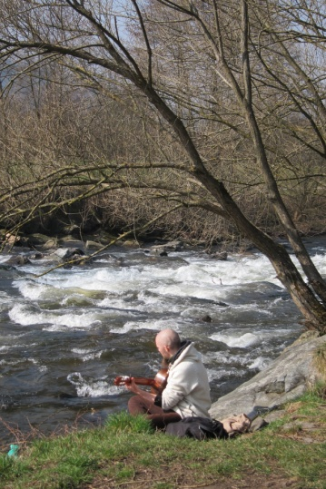
Die Stadt und die Welt als Bühne
Zu diesem Sprechgesang lassen wir die Dreisam, den Fluss, der durch Freiburg im Breisgau fließt, im Hintergrund plätschern und leise Gitarrenmusik erklingen, am besten von Norbert Langensiepen, z.B. aus „Overnight“ Track 11 „Easy going“ oder Track 15 „Over the years“.
Gitarrist an der Dreisam

Slide 10

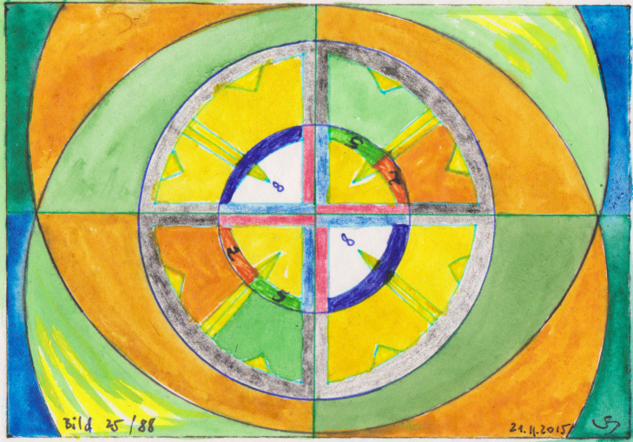
Die Stadt und die Welt als Bühne
Szenenwechsel : Wir begleiten den Jubilar in einige Museen und Kinos der Stadt und erleben die Entwicklung der Kulturen anhand einiger Einzelstücke und Persönlichkeiten; unter der Hand verwandelt sich dabei eine keltische Bronzezierscheibe aus Hüfingen zu einem farbigen Bühnenbild mit bedeutungsvollem Zahlenspiel. Dazu werden die beiden folgenden Abbildungen übereinander projiziert:
Bronzezierscheibe Hüfingen
Bild 25/88 als Abschluss einer Reihe von Jahresbildern von Werner Brand

Slide 11
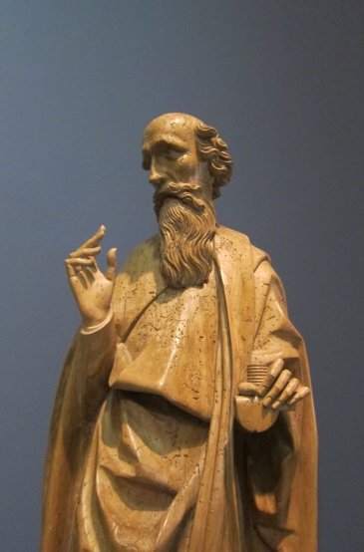
Die Stadt und die Welt als Bühne
Auf dem Weg durch die Stadt entern wir mit dem Jubilar das Augustinermuseum und widmen uns dem „Kosmos der Niederländer“, verknüpfen so den Ober- mit dem Niederrhein und über die Marinemalerei unsere Vorstellung mit den Weiten des Ozeans, aber auch mit den Eroberungsfahrten der Europäer zur Zeit der Kolonialkriege.
Nach einer Stärkung im Gasthaus Löwen, wo wir nach dem Bildungs- unseren Bärenhunger stillen, tauchen wir ab in die ständige Sammlung der Städtischen Museen, wo wir anhand mittelalterlicher Meisterwerke und barocker Pracht die ikonographischen Schätze der Stadt auf uns einwirken lassen.
Hölzerne Skulptur des heiligen Josef

Slide 12
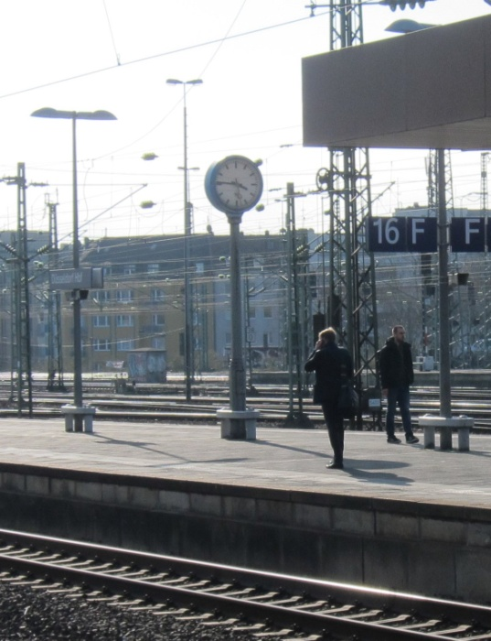
Die Stadt und die Welt als Bühne
Passend zu diesem Heiligen gehen wir abends ins Kino und sehen uns den neuen Dokumentarfilm Pepe Mujica – Der Präsident von Heidi Specogna, 2015, an; dieser zeigt Ausschnitte aus dem Alltag des vormaligen Präsidenten von Uruguay José Mujica, der als der ärmste Präsident der Welt galt, da er nur ein Zehntel seines Gehaltes für sich behielt. Als privates Fahrzeug nutzt er einen alten VW-Käfer, für offizielle Fahrten einen Opel Corsa – darin ist er ein Vorbild für Papst Franziskus. An dieser Stelle sei daran erinnert, dass unser Jubilar gar kein Automobil selbst nutzt, sondern mit dem Fahrrad und, vor allem, mit dem Zug fährt. Daher führen wir die folgende Abbildung als drittes und letztes Bühnenbild ein:
Bahnhof als Kulisse für Telefonate in die weite Welt

Slide 13
Die Stadt und die Welt als Bühne
In einem Telefongespräch – im Hintergrund die technischen Geräusche des Freiburger Bahnhofs – vertiefen wir die Diskussion über die moderne Technikwelt, indem wir uns an das Open-Source-Stück „Agonie und Ekstase des Steve Jobs“ von Mike Daisey erinnern; dieses Theaterstück diskutiert die Frage, wie fair ein Smartphone – als Beispiel für die moderne, global produzierte und gehandelte Technik – sein kann. Es ist ein gutes Beispiel für aufklärerisches Theater im Zeitalter des Consumismus. Das Stück kann von den Webseiten der Theater Aachen und Dortmund kostenlos heruntergeladen werden.
Im Hintergrund zitiert jemand Sätze aus Immanuel Kant: Was ist Aufklärung von 1784, z.B. „Es ist so bequem unmündig zu sein. Ich habe nicht nöthig zu denken, wenn ich nur bezahlen kann; andere werden das verdrießliche Geschäft schon für mich übernehmen…“

Slide 14
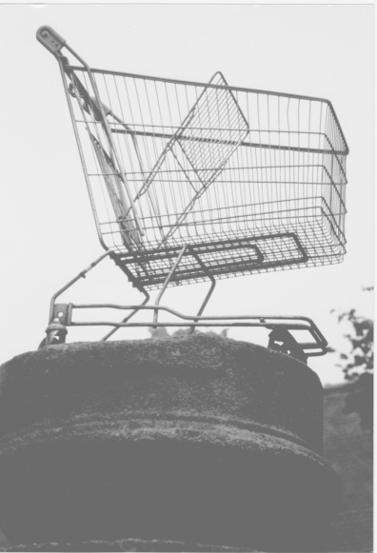
Die Stadt und die Welt als Bühne
In dem zum Teil autobiographischen Bühnenstück Daiseys heißt es an einer Stelle: „Ich fing an nachzudenken. Und das ist immer ein Problem, in jeder Religion. Der Moment, in dem man anfängt nachzudenken…“
Foto zum Consumismus, um 1974 aufgenommen in der Bretagne
von Werner Brand

Slide 15
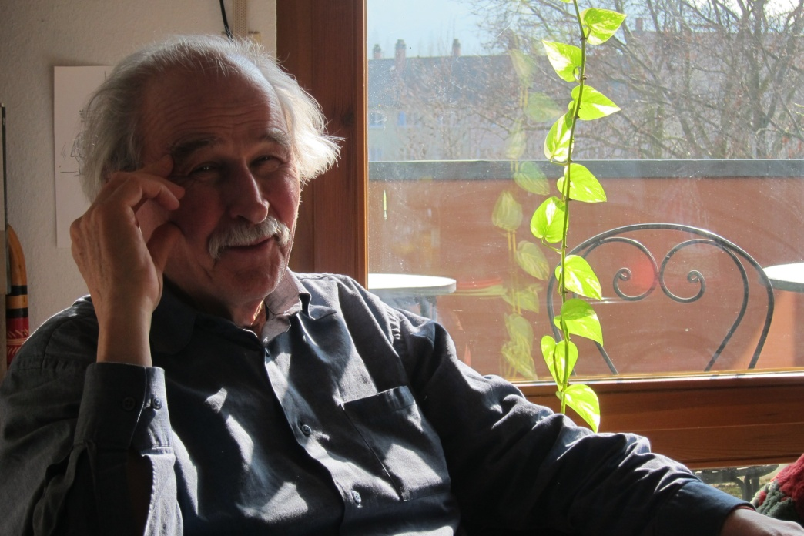
Die Stadt und die Welt als Bühne
Was würde besser passen zu dieser Diskussion über die Freuden und Leiden des Denkens auch in Zeiten der Technik-Religion als ein von Rodin inspiriertes Porträt unseres Jubilars als denkender und zugleich versonnener Mensch, der zugleich übers seine eigene Endlichkeit nachsinnt, wie eines seiner Denkprodukte verrät, das wir nur leicht verändert haben.
Porträt Alfons Knauth (03 / 2015) von Werner Brand

Slide 16
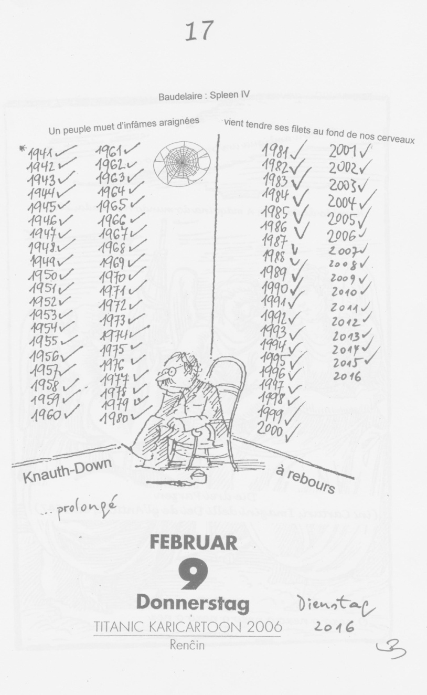
Die Stadt und die Welt als Bühne
Der Count-Down läuft…

Slide 17
Die Stadt und die Welt als Bühne
In seinem Leitfaden zur Abschiedsvorlesung von Prof. Knauth „Dichterspinne und Lebensfaden“ an der Ruhr-Universität Bochum am 09.02. 2006, also vor genau 10 Jahren,
hat der Autor einen Titanic Karicartoon präsentiert, in dem dem Jubilar der Countdown
gegen den Strich (à rebours) gebürstet wird.
Wegen des großen Erfolges haben wir diesen Countdown oder Knauth-Down bis ins Jahr 2016 verlängert, mit der Möglichkeit wie im oben gezeigten Jahresbild über die dreimalige Zahl 25 hinaus Richtung 88 zu gehen.
Aber nicht nur in den vielen Memento mori, die die interkulturelle Bilderwelt und die
zeitgenössische Wirklichkeit uns entgegenhalten, gilt: Der Countdown läuft, nutze die Zeit…
In diesem Sinne rufen wir zum Schluss gemeinsam: Ad multos annos felices!
Werner Brand 31.01.2016

